Slide 1
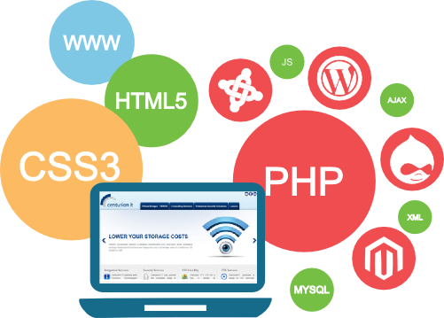
Lập trình viên website

Slide 2
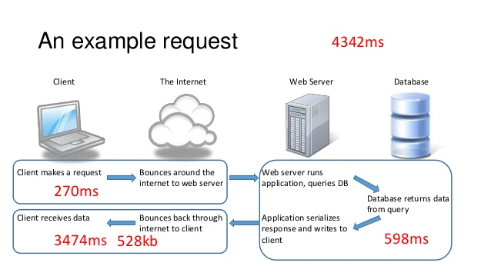
Phương thức hoạt động của một website.

Slide 3
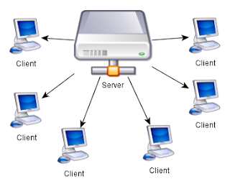
Mô hình - Cấu Trúc Client-Server
Máy chủ: Đây thường là một mánh tính đặc biệt có tốc độ xử lý lớn và được dùng để phục vụ việc chia sẻ tài nguyên như file ảnh, file HTML, dữ liệu, máy in... cho nhiều máy khách.
Máy khách: Là cá máy tính nhỏ như desktop hay laptop. Trong mô hình này các máy khách sẽ gửi yêu cầu tới máy chủ để máy chủ thực hiện một nhiệm vụ nào đó như lấy dữ liệu từ database, in ấn, gửi email...

Slide 4
Web Tĩnh và Web Động ?
Website tĩnh (static web) – Là một website không giao tiếp với máy chủ web để gửi nhận dữ liệu mà chỉ có các dữ liệu được khai báo sẵn bằng HTML và được trình duyệt đọc.
Website động (dynamic web) – Là một website sẽ giao tiếp với một máy chủ để gửi nhận dữ liệu, các dữ liệu đó sẽ gửi ra ngoài cho người dùng bằng văn bản HTML và trình duyệt sẽ hiển thị nó. Để một website có thể giao tiếp với máy chủ web thì sẽ dùng một số ngôn ngữ lập trình dạng server-side như PHP, ASP.NET, Ruby,..để thực hiện.

Slide 5
Quy trình tạo ra một website.
1/ Phân tích thiết kế hệ thống .
2/ Thiết kế giao diện.
3/ Thiết kế dữ liệu (database).
4/ CODE
5/ Test – chạy thử.
6/ Chuẩn bị tên miền – Dịch vụ hosting để xuất bản website.
7/ Quảng cáo website.
8/ Bảo trì nâng cấp website.

Slide 6
Ai tham gia vào lập trình web ?
1/ Designer : Thiết kế giao diện website.
2/ Frontend developer : Lập trình giao diện.
3/ Backend developer : Lập trình chức năng, module, nghiệp vụ….
4/ Tester : kiểm thử, test bug, test yêu cầu chức năng hệ thống.
5/ Senior developer(Team leader) : Lập trình viên cấp cao (Trưởng nhóm): Am hiểu toàn bộ nghiệp vụ của công việc cho đến kỹ thuật lập trình . Chia công việc, kiểm soát các tiến trình công việc, giải quyết các vấn đề mà các thành viên khác gặp phải….

Slide 7
Cần biết kiến thức gì để lập trình website ?
+ Frontend: HTML, CSS, Javascript, Photoshop, kỹ năng khác.
+ Backend :
. Bao gồm toàn bộ kỹ năng của frontend.
. Thành ít nhất một ngôn ngữ lập trình (PHP, Java, .NET, RUBY, Javascritp-Nodejs….)
. Thành thạo ít nhất một ngôn ngữ truy vấn cơ sở dữ liệu SQL như: Mysql, SQLServer, MongoDB, NoSQL….
+ Fullstack : Thành thạo cả 2 yêu cầu trên và thành thạo về : webserver, domain, hosting….

Slide 8
Cơ hội nghề nghiệp của bạn !!!
1/ Làm việc tại công ty Outsourcing : Công ty chuyên gia công phần mềm, làm sản phẩm cho các công ty khác.
2/ Làm việc cho công ty Product: Công ty chuyên tự phát triển phần mềm, sản phẩm cho công ty mình.

Slide 9
Cơ hội nghề nghiệp của bạn (tiếp)
Fresher/Junior Developer : Mức lương : 250-450$. K/N : 6 tháng – 1 năm.
Developer : Mức lương : 400-600$. K/N: 1 – 3 năm.
Senior Developer: Mức lương : 600-1200$(hoặc hơn) . Tối thiểu 3 năm trở lên.
Technical Lead : Mức lương : 1500-2500$(hoặc hơn). Tối thiểu 5 năm trở lên.
Software Architect. Kinh nghiệm tối thiểu trên 10 năm, mức lương thì chắc không ai đoán nổi đâu ☺

Slide 10
Lập trình website(web) là gì ?
Lập trình web là công việc của một Web Developer (Lập trình viên website) có nhiệm vụ nhận toàn bộ dữ liệu (Giao diện web tĩnh) từ bộ phận thiết kế web để chuyển thành một hệ thống website hoàn chỉnh có tương tác với cơ sở dữ liệu (CSDL) và tương tác với người dùng.

Slide 11

Thank You !!!

